Slide 1
Mercredi 24 juin 2020

Slide 2
Numération
Repérer un rang ou une position dans une suite ordonnée

Slide 3
Première situation
Assemblage de 24 cubes

Slide 4
Assemblage de 24 cubes

Slide 5
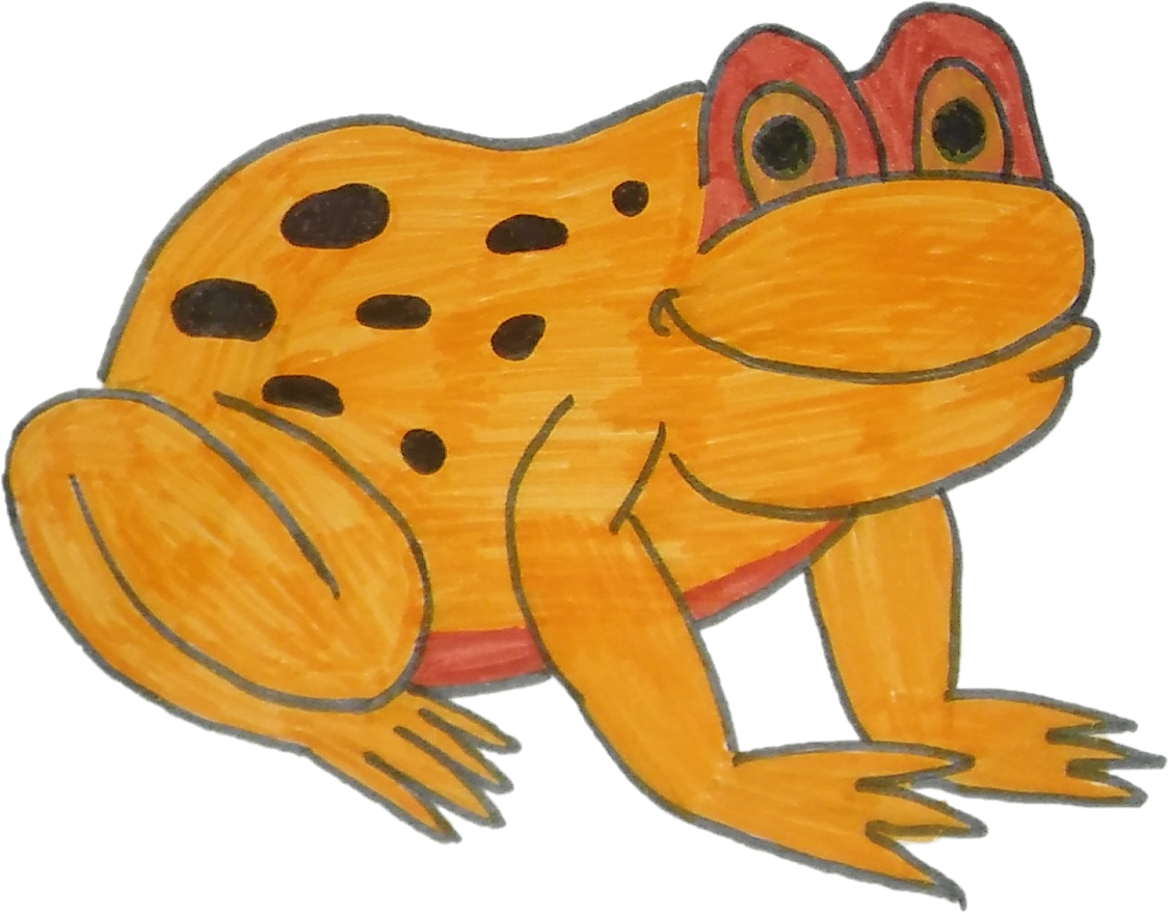
Deuxième situation
3
5
Sur quelle pierre arrive la grenouille jaune ?

Slide 6
4
8
Sur quelle pierre arrive la grenouille jaune ?

Slide 7
2
4
5
Sur quelle pierre arrive la grenouille jaune ?

Slide 8
Numération
Révision : les droites numériques

Slide 9
La droite numérique graduée
9
10
6
2
4

Slide 10
57
58
54
65

Slide 11
90
91
87
96
100
Notes:
Franchissement du 70

Slide 12
Problèmes

Slide 13
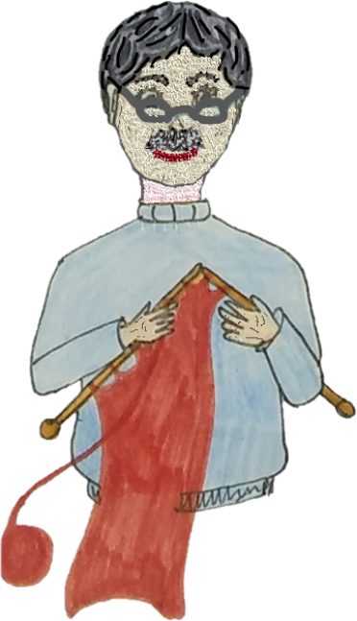
Problème d’hier
Ton papi te tricote une écharpe pour l’hiver. Ce matin, l’écharpe mesurait 24 cm. Aujourd’hui, il a tricoté 28 cm. Il voudrait que l’écharpe mesure 77 cm demain soir.
Quelle longueur doit-il tricoter demain ?
Ce matin
Aujourd’hui
Demain
24 + 28 = 52
77 cm
77 - 52 = 25
24 cm
28 cm
?
Demain, il doit tricoter 25 cm.

Slide 14
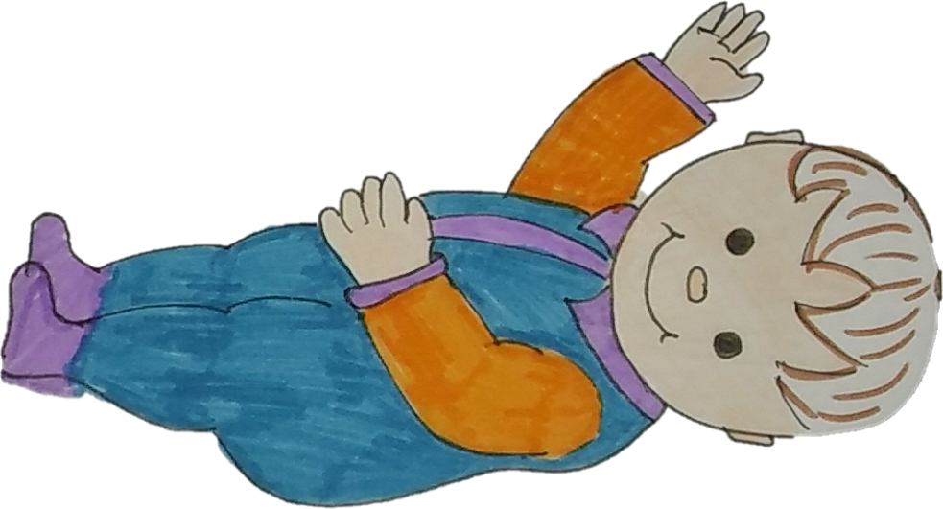
Première situation
Depuis que Chloé est née, son papa la mesure chaque mois. À sa naissance, Chloé mesurait 47 cm. À un mois, elle mesurait 53 cm.
De combien Chloé a-t-elle grandi en un mois ?

Slide 15
Deuxième situation
Depuis que Chloé est née, son papa la mesure chaque mois. À sa naissance, Chloé mesurait 47 cm. À deux mois, elle avait grandi de 11 cm depuis sa naissance.
Quelle est sa taille à deux mois ?

Slide 16
Troisième situation
Depuis que Chloé est née, son papa la mesure chaque mois. À sa naissance Chloé mesurait 47 cm. À trois mois, elle avait pris 17 cm depuis sa naissance. Entre trois et six mois, elle a encore grandi de 19 cm.
Quelle est la taille de Chloé à six mois ?

Slide 17
Quatrième situation
Depuis que Chloé est née, son papa la mesure chaque mois. À sa naissance, Chloé mesurait 50 cm. À trois ans, elle mesure 1 m.
De combien a-t-elle grandi depuis sa naissance ?

Slide 18
Pour t’entraîner
Depuis que Chloé est née, son papa la mesure chaque mois. À sa naissance, Chloé mesurait 50 cm. À deux ans, Chloé mesure 85 cm.
De combien a-t-elle grandi depuis sa naissance ?

Slide 19
Calcul mental
Révision sommes inférieures à 100
Notes:
Révision rapide des tables d’addition. Si nous avons assez de temps.

Slide 20
Les cartes recto-verso
26
7 + 19
Notes:
S’il reste du temps.

Slide 21
Les tables d’addition : les cartes recto-verso
27+ 9
36

Slide 22
Les cartes recto-verso
35 + 9
44

Slide 23
Les cartes recto-verso
56 + 9
65

Slide 24
Les cartes recto-verso
27 +29
56

Slide 25
Les cartes recto-verso
39 + 8
47

Slide 26
Les cartes recto-verso
91 + 9
100

